Slide 1
PROYECTO FINAL · REGULACIÓN Y ÉTICA EN IA · UPB 2026
Mitigación de sesgo de género
con Exponentiated Gradient Reduction
Agarwal et al. (2018) · Adult Census Income · Fairlearn
Luis Seoanes
Notes:
Presentamos la técnica asignada, Exponentiated Gradient Reduction, aplicada a un problema de clasificación de ingresos con el sexo como atributo protegido. Estructura: contexto y dataset, técnica, resultados y análisis ético-regulatorio. (~1 min)

Slide 2
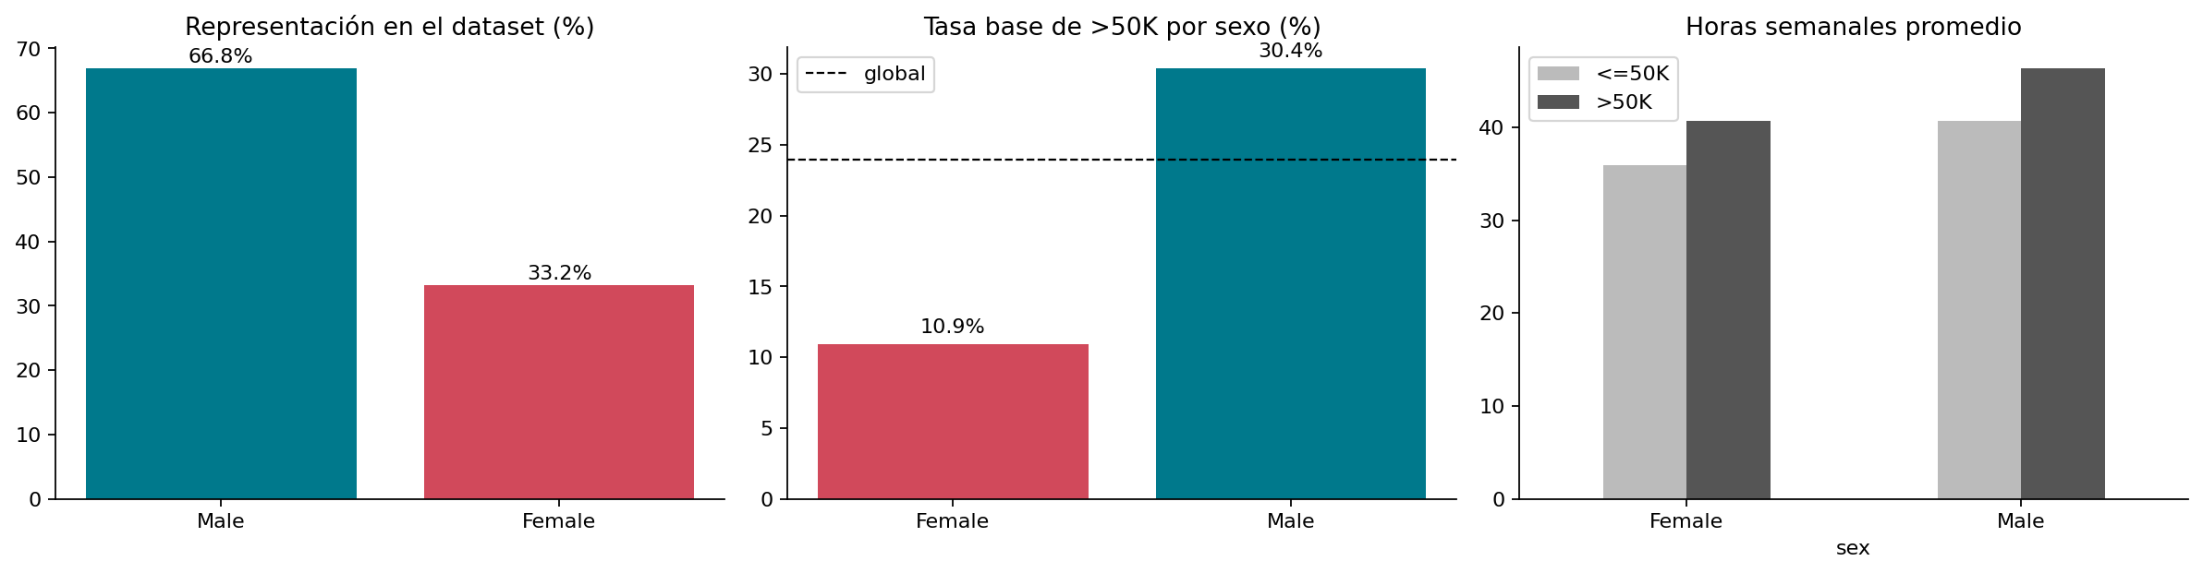
El sesgo ya está en los datos
Adult Census Income (EE. UU., 1994): predecir si una persona gana más de 50.000 USD al año
30,4 % vs 10,9 %
33 %
100 %
Tasa base de >50K en hombres vs. mujeres: sesgo histórico
de los registros son mujeres: sesgo de representación
de «Husband» son hombres: relationship es un proxy del sexo
Exponentiated Gradient · Regulación y Ética en IA · UPB 2026
2
Notes:
48.842 personas del censo de 1994. Tres fuentes de sesgo: histórico (la brecha salarial queda en la etiqueta), de representación (un tercio son mujeres) y proxies (relationship y marital-status codifican el sexo). Quitar la columna sexo no basta. Escenario de uso supuesto: preselección para una tarjeta de crédito de cupo alto. (~1,5 min)

Slide 3
Decisiones de diseño
1
Framework
2
Dataset
3
Métricas
Fairlearn 0.14
Adult · atributo: sexo
DP + EO vs. error
■ ExponentiatedGradient es la implementación de referencia (coautores del paper)
■ AIF360 solo la envuelve: delega en Fairlearn
■ API scikit-learn y MetricFrame
■ Usado en el experimento original del paper
■ Binario nativo: no hay que binarizar
■ >16.000 mujeres: tasas por grupo estables
■ Raza como análisis secundario
■ Las dos nociones del paper: Demographic Parity y Equalized Odds
■ DPR para la regla de los 4/5 (EEOC)
■ Accuracy, balanced accuracy, AUC y métricas por grupo
Exponentiated Gradient · Regulación y Ética en IA · UPB 2026
3
Notes:
Semana 1. Framework: Fairlearn, porque AIF360 no aporta nada para esta técnica (internamente llama a Fairlearn). Dataset: Adult, uno de los cuatro del paper, lo que permite comparar. Métricas: las del paper, error frente a disparidad de DP y EO, más la razón de paridad para conectar con la regla legal de los 4/5. (~2 min)

Slide 4
Dos nociones de equidad en tensión
Demographic Parity
Equalized Odds
P(Ŷ=1 | A=a) = P(Ŷ=1)
P(Ŷ=1 | A=a, Y=y) = P(Ŷ=1 | Y=y)
El beneficio se reparte igual entre grupos.
Métricas: DPD (diferencia) y DPR (razón ≥ 0,8)
El modelo se equivoca igual con todos.
Métrica: EOD = max(ΔTPR, ΔFPR)
Con tasas base distintas (30 % vs 11 %), ningún clasificador útil cumple ambas a la vez.
Por eso entrenamos un modelo mitigado por cada restricción: EG-DP y EG-EO.
Exponentiated Gradient · Regulación y Ética en IA · UPB 2026
4
Notes:
DP es independencia entre la predicción y el sexo; EO es independencia condicionada a la etiqueta real. Kleinberg et al. y Chouldechova demostraron que, con tasas base diferentes, estas nociones son incompatibles. Elegir una es una decisión normativa. (~1,5 min)

Slide 5
Cómo funciona Exponentiated Gradient
Reducción: la clasificación justa se convierte en una secuencia de problemas de clasificación con pesos
min_Q max_λ L(Q, λ) = err(Q) + λᵀ( M·μ(Q) − c )
λ (costos)
Jugador λ (auditor)
Jugador Q (aprendiz)
Sube el multiplicador de las restricciones más violadas con pesos multiplicativos (exponentiated gradient)
Re-entrena el clasificador base con etiquetas y pesos que dependen de λ: clasificación sensible a costos
h_t (mejor respuesta)
■ Salida: clasificador aleatorizado Q = mezcla de h_t con garantías de casi-optimalidad y casi-factibilidad (Teorema 1)
■ Clave legal: el sexo se usa solo para entrenar; el modelo no lo recibe al predecir
Exponentiated Gradient · Regulación y Ética en IA · UPB 2026
5
Notes:
Tres ideas: (1) DP y EO se escriben como restricciones lineales sobre momentos; (2) se optimiza sobre mezclas de clasificadores; (3) el lagrangiano define un juego. El auditor aumenta lambda donde se viola la restricción; el aprendiz responde re-entrenando el clasificador con pesos. El promedio converge a un punto de silla. Hiperparámetros: difference_bound (holgura c), eps (precisión) y max_iter. (~2,5 min)

Slide 6
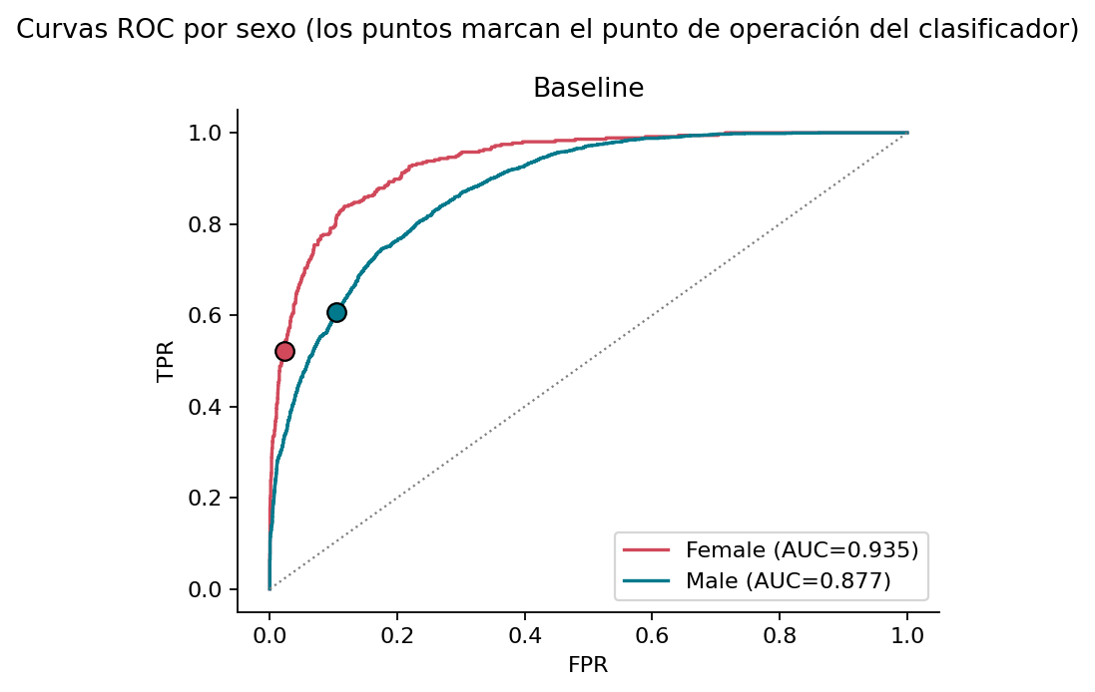
Baseline: «ciego» al sexo, pero no justo
0.847
■ ROC similares: el modelo ordena bien a ambos grupos
■ El problema es el umbral: un único punto de corte cae en lugares muy distintos de cada curva
■ EOD = 0.085: TPR 0,61 vs 0,52 y FPR 0,105 vs 0,023
■ Causa: proxies + etiqueta con sesgo histórico
Accuracy (regresión logística sin la columna sexo)
0.180
DPD: 25,8 % de hombres vs 7,7 % de mujeres seleccionados
0.30
DPR: incumple la regla de los 4/5 (≥ 0,80)
Exponentiated Gradient · Regulación y Ética en IA · UPB 2026
6
Notes:
El baseline excluye sexo y raza (fairness through unawareness) y aun así discrimina. AUC por grupo similar: no es un problema de capacidad, es de dónde cae el punto de operación. (~1,5 min)

Slide 7
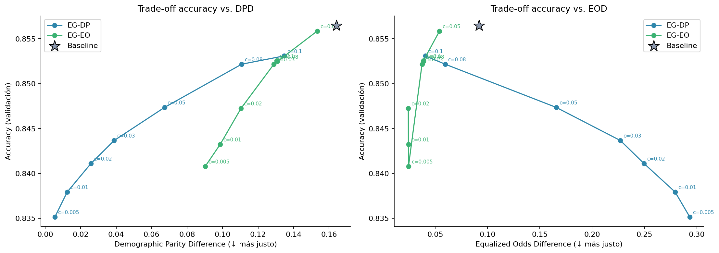
Barrido de la cota c: la frontera accuracy–equidad
■ 7 cotas × 2 restricciones evaluadas en validación
■ EG-DP: DPD de 0,13 a 0,005 perdiendo ≈2 puntos de accuracy
■ EG-EO: EOD ≈ 0,02 con menor costo
■ Tensión: forzar DP sube la EOD hasta 0,29
■ Elegido: c = 0,02 (máx. accuracy con disparidad ≤ 0,03)
La cota hace explícito el costo de la equidad: la organización puede decidir cuánta disparidad acepta y documentarlo.
Exponentiated Gradient · Regulación y Ética en IA · UPB 2026
7
Notes:
Como en la Figura 1 del paper: curva monótona. El criterio de selección se definió antes de mirar test. La tensión DP/EO se ve claramente: las curvas van en direcciones opuestas. (~2 min)

Slide 8
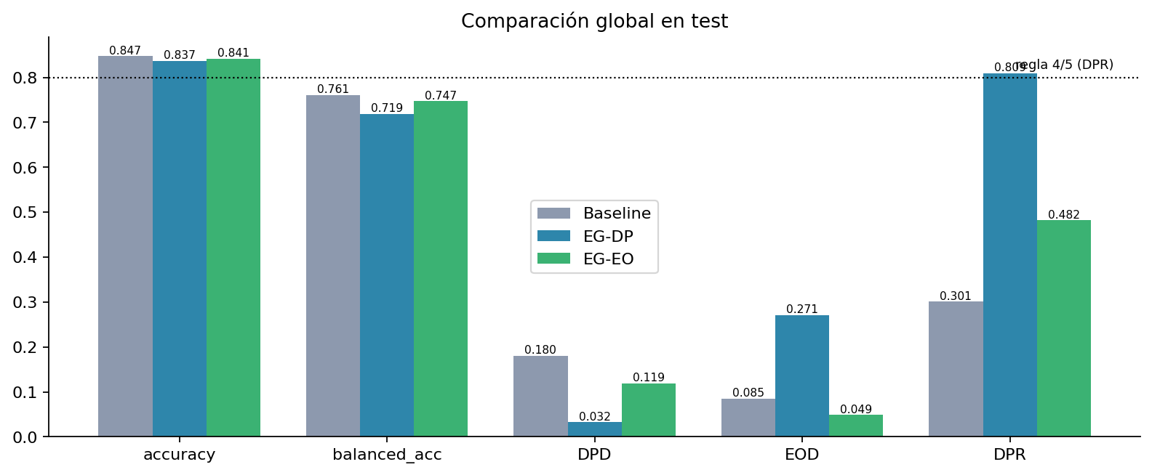
Resultados en test: antes vs. después
Modelo | Accuracy | Bal. acc | DPD ↓ | DPR ↑ | EOD ↓
Baseline | 0.847 | 0.761 | 0.180 | 0.30 | 0.085
EG-DP | 0.837 | 0.719 | 0.032 | 0.81 | 0.271
EG-EO | 0.841 | 0.747 | 0.119 | 0.48 | 0.049
0.30 → 0.81
DPR con EG-DP: pasa la regla de los 4/5 con −1,0 pt de accuracy
0.085 → 0.049
EOD con EG-EO, con −0,6 pt de accuracy
■ Costo oculto: EG-DP sube la EOD a 0.271
■ Brecha de generalización: DPD en test 0,032 > c = 0,02
Exponentiated Gradient · Regulación y Ética en IA · UPB 2026
8
Notes:
Resultado principal. EG-DP: DPD de 0,18 a 0,03 y DPR de 0,30 a 0,81, un punto de accuracy menos (4 de balanced accuracy). EG-EO: EOD de 0,085 a 0,049 con 0,6 puntos menos. Ninguno gana en todas las métricas. (~2 min)

Slide 9
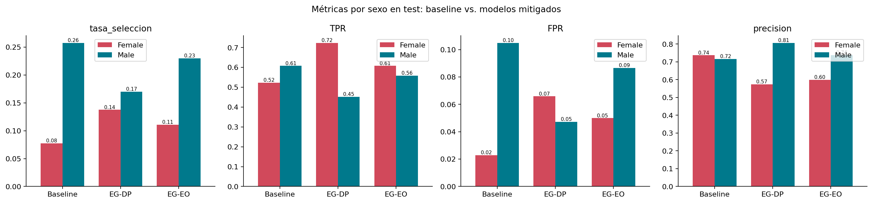
¿Qué cambia para cada grupo?
Selección
Tasas de error
Precisión
EG-DP: mujeres 0,077 → 0,138; hombres 0,258 → 0,170
EG-DP: TPR mujeres 0,52 → 0,72; hombres 0,61 → 0,45
EG-DP: mujeres 0,74 → 0,57. Más acceso, pero más falsos positivos
Exponentiated Gradient · Regulación y Ética en IA · UPB 2026
9
Notes:
El mecanismo: EG mueve el punto de operación de cada grupo sobre su curva ROC. Igualar selección con tasas base distintas implica aceptar más falsos positivos en mujeres y más falsos negativos en hombres. (~1,5 min)

Slide 10
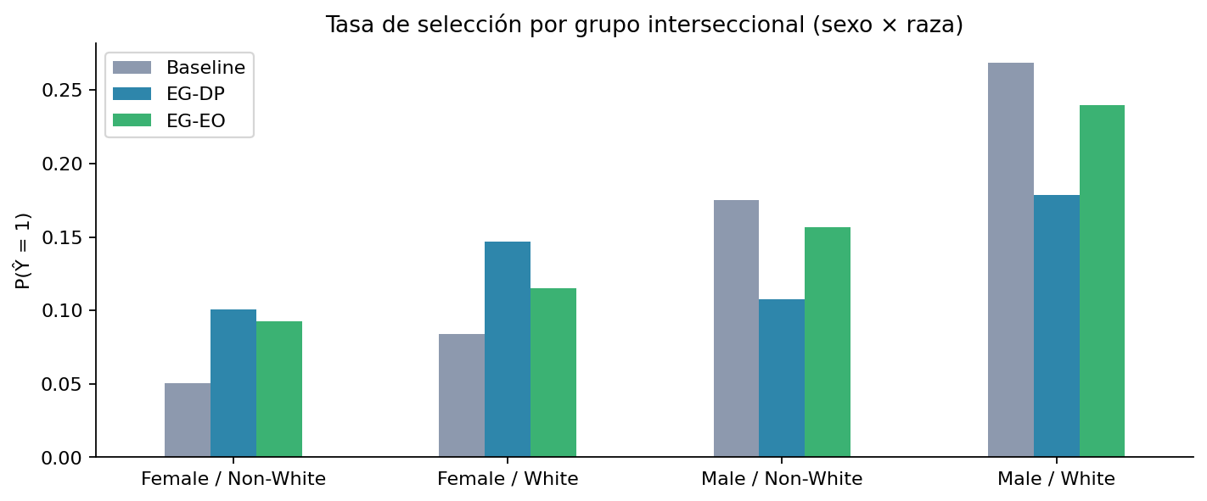
Robustez y lo que el promedio oculta
30 semillas
σ(accuracy) ≈ 0,0003, pero el 0,6 % de las personas cambia de decisión por azar
eps y max_iter
Estable con eps; con max_iter = 3 cumple la cota pero pierde 2 pt de accuracy
Árbol de decisión
DPD 0,137 → 0,031: la reducción es agnóstica al modelo
Raza (no restringida)
Con EG-DP los hombres no blancos (0,107) quedan por debajo de las mujeres blancas (0,147); las mujeres no blancas siguen siendo el grupo con menor acceso
DPD 0,093 → 0,064 solo por correlación: no está controlada
Exponentiated Gradient · Regulación y Ética en IA · UPB 2026
10
Notes:
La técnica es estable, pero tiene límites: la aleatorización afecta a personas concretas, y la equidad solo aplica al atributo declarado. El análisis interseccional muestra que corregir un eje puede trasladar la desventaja a otro grupo desfavorecido. (~2 min)

Slide 11
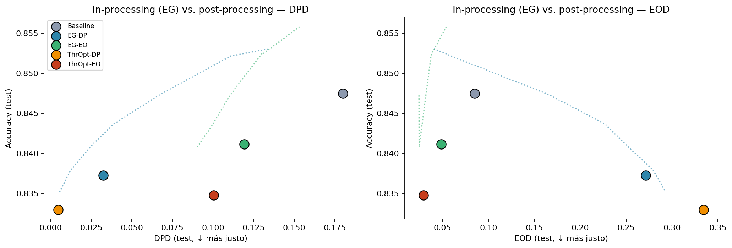
In-processing vs. post-processing
La diferencia es legal
■ ThresholdOptimizer usa umbrales distintos por sexo: trato explícitamente diferenciado
■ En la UE la Directiva 2004/113/CE y el caso Test-Achats prohíben el sexo como factor en servicios financieros
■ EG logra resultados similares sin recibir el sexo en producción
Modelo | Accuracy | DPD | EOD | ¿Usa sexo al predecir?
EG-DP | 0.837 | 0.032 | 0.271 | No
ThrOpt-DP | 0.833 | 0.005 | 0.335 | Sí
EG-EO | 0.841 | 0.119 | 0.049 | No
ThrOpt-EO | 0.835 | 0.100 | 0.029 | Sí
Exponentiated Gradient · Regulación y Ética en IA · UPB 2026
11
Notes:
Comparamos con Hardt et al. (2016), la referencia del paper. Resultados numéricos similares; el post-procesamiento es algo más justo porque puede usar el sexo al decidir, que es justamente su problema regulatorio. (~1,5 min)

Slide 12
EU AI Act: un sistema de alto riesgo
Clasificación
Art. 9 · Gestión de riesgos
Art. 10 · Datos y sesgos
Riesgos de sesgo identificados; falta proceso continuo
Mitigación hecha; datos de 1994 no representativos
■ Art. 5: no es práctica prohibida
■ Anexo III 5(b): evaluación de solvencia / scoring crediticio
■ Anexo III 4(a): si se usa para selección de personal
■ Art. 6(3): la excepción no aplica porque hay perfilado de personas
Art. 11 · Documentación
Art. 12 · Registros
Notebook + informe; falta model card
Loguear semilla y h_t sorteado por decisión
Art. 13 · Transparencia
Art. 15 · Precisión y robustez
Comunicar métricas por grupo y aleatorización
Robusto a semillas; falta monitoreo de deriva
Exponentiated Gradient · Regulación y Ética en IA · UPB 2026
12
Notes:
Bajo el escenario de crédito es de alto riesgo por el Anexo III 5(b). Recorremos los artículos 9 a 15 y qué falta para cumplir. El Art. 10.2 f y g pide justamente examinar y mitigar sesgos: este proyecto es evidencia de eso, pero no basta. También aplican el Art. 27 (evaluación de impacto en derechos fundamentales) y el Art. 86 (derecho a explicación). (~2 min)

Slide 13
Supervisión humana (Art. 14) y regulación del dominio
Medidas de supervisión
Regulación sectorial
■ Humano en el bucle para toda decisión desfavorable
■ Revisión prioritaria de la zona de incertidumbre (score 0,35–0,65) y casos sorteados
■ Contra el sesgo de automatización: formación y justificación registrada
■ Tablero por grupo: alertas si DPR < 0,8 o EOD > 0,10
■ Botón de parada y vuelta al proceso manual
ECOA / Reg. B (EE. UU.)
Prohíbe discriminar por sexo y estado civil; reconoce el impacto dispar
EEOC · regla 4/5
Baseline 0,30 ✗ → EG-DP 0,81 ✓
RGPD Art. 22 y Art. 9
Decisiones automatizadas y datos de origen racial
Colombia
Art. 13 Const., Ley 1266/2008 y Ley 1581/2012
Exponentiated Gradient · Regulación y Ética en IA · UPB 2026
13
Notes:
La supervisión humana no es decorativa: la aleatorización hace que algunas decisiones dependan del azar, y esas personas deben ser revisadas. Regulación sectorial: ECOA protege también el estado civil, que es justamente uno de los proxies. (~1,5 min)

Slide 14
Reflexión crítica: necesaria, no suficiente
Síntoma, no causa
Validez externa
Un solo eje
La etiqueta contiene la brecha salarial: el modelo «justo» sigue aprendiendo de ella
EE. UU., 1994: nada garantiza el comportamiento en una población actual o colombiana
Protege el sexo; la raza y las intersecciones quedan fuera
Elección normativa
Azar individual
Cumplir ≠ ser justo
DP o EO es una decisión de la organización, no del algoritmo
Garantías en promedio; 0,6 % de decisiones dependen de la semilla
La regla 4/5 y el Art. 10 son mínimos, no legitimidad
Exponentiated Gradient · Regulación y Ética en IA · UPB 2026
14
Notes:
Lo más importante del componente ético: la técnica funciona, pero lo que resuelve es acotado. La mitigación algorítmica es una pieza dentro de la gobernanza: datos representativos, documentación, supervisión y rendición de cuentas. (~2 min)

Slide 15
Conclusiones
1
Ocultar el sexo no basta
Baseline: DPR = 0.30 por proxies y sesgo histórico
2
EG cumple lo que promete
DPR 0.81 con −1 pt de accuracy; EOD 0.049 con −0,6 pt; estable y agnóstico al modelo
3
La cota c hace el trade-off explícito
La organización decide y documenta cuánta disparidad acepta
4
Ventaja legal frente a post-procesamiento
Resultados similares sin usar el sexo al decidir
5
Necesaria, no suficiente
Alto riesgo bajo el AI Act: requiere datos actuales, supervisión humana y monitoreo
Gracias · ¿Preguntas? — Notebook: Proyecto_Final_Exponentiated_Gradient.ipynb
Notes:
Cierre en un minuto: el sesgo existe aunque se oculte el atributo; EG lo reduce con un costo pequeño y controlable; pero un sistema de alto riesgo necesita mucho más que un algoritmo. Abrimos preguntas. (~1 min)

Slide 16
Referencias principales
Agarwal, A., Beygelzimer, A., Dudík, M., Langford, J., & Wallach, H. (2018). A reductions approach to fair classification. ICML, PMLR 80, 60–69.
Hardt, M., Price, E., & Srebro, N. (2016). Equality of opportunity in supervised learning. NeurIPS 29.
Kleinberg, J., Mullainathan, S., & Raghavan, M. (2017). Inherent trade-offs in the fair determination of risk scores. ITCS.
Ding, F., Hardt, M., Miller, J., & Schmidt, L. (2021). Retiring Adult: New datasets for fair machine learning. NeurIPS 34.
Weerts, H., et al. (2023). Fairlearn: Assessing and improving fairness of AI systems. JMLR 24(257).
Suresh, H., & Guttag, J. (2021). A framework for understanding sources of harm throughout the ML life cycle. EAAMO.
Reglamento (UE) 2024/1689 (AI Act): Arts. 5, 6, 9–15, 27, 86 y Anexo III.
ECOA, 15 U.S.C. §1691 · EEOC Uniform Guidelines, 29 CFR §1607.4(D) · Directiva 2004/113/CE · TJUE C-236/09.
Exponentiated Gradient · Regulación y Ética en IA · UPB 2026
16

